Slide 1
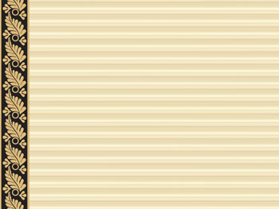
Пропорция
вокруг нас
Презентация
учителя математики МБОУ ЗСОШ № 1: Чернокнижникова Л. М.

Slide 2
Обобщающий урок по теме: «Пропорция вокруг нас»
Цели:
1.Познакомиться с историей возникновения пропорции.
2.Решение заданий на пропорцию
3.Рассмотреть применение пропорции в жизни.

Slide 3
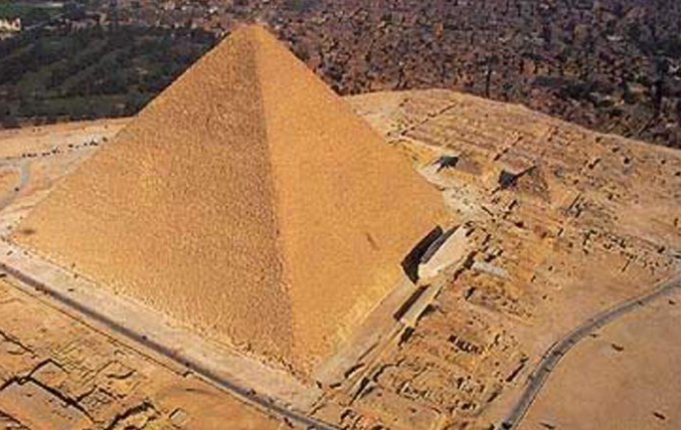
Из истории
Слово «пропорция» происходит от латинского слова proportio, означающего соразмерность, определенное соотношение частей между собой. Пропорции используют с древности при решении разных задач в математике.

Slide 4
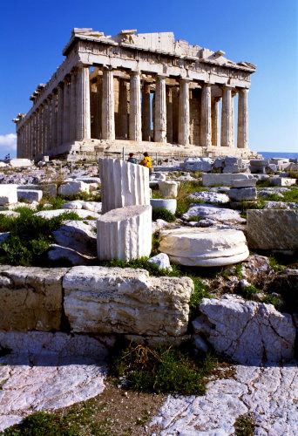
Ещё в древней Греции математики использовали такой аппарат, как ПРОПОРЦИЯ.
Пропорцией называют равенство отношений двух или нескольких пар чисел или величин.

Slide 5
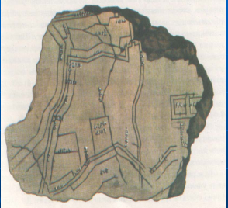
В Вавилоне с помощью пропорций рисовали планы древних городов. На рисунке изображен найденный при раскопках план древнего вавилонского города Ниппура. Когда ученые сравнили результаты раскопок города с этим планом, оказалось, что он сделан с большой точностью.

Slide 6
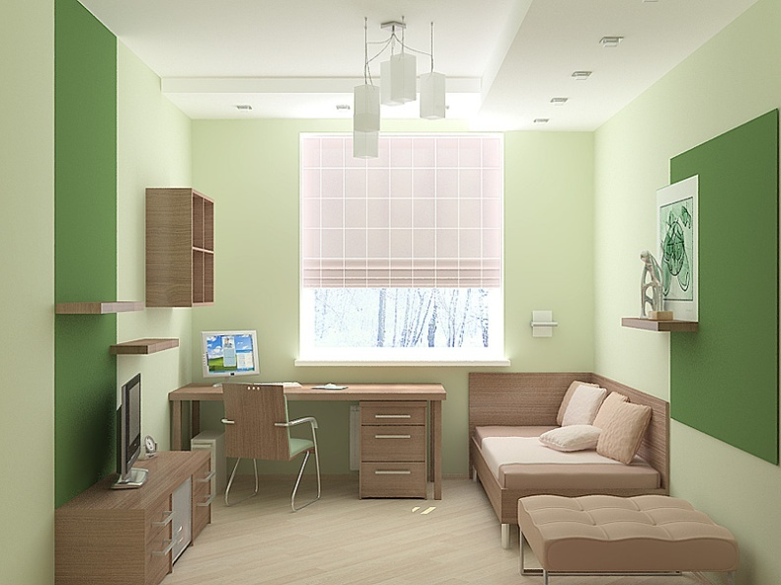
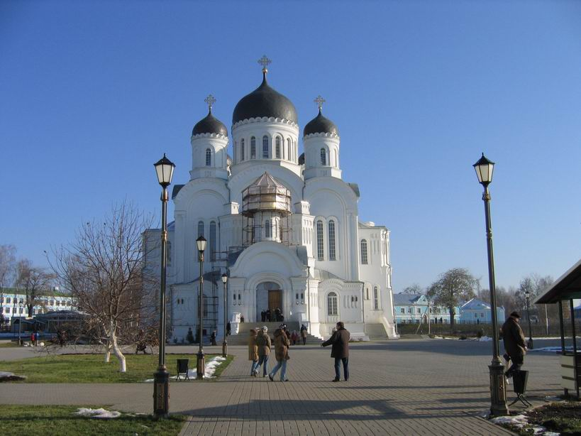
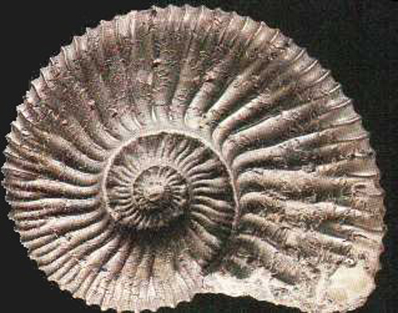
Математика применяется практически во всех сферах жизни человека.
И в повседневной жизни мы используем математические навыки, в том числе и пропорцию.

Slide 7
Применение пропорции
химия
кулинария
медицина
география
технология
пропорция
литература
изобразительное искусство
биология
физика
музыка
архитектура

Slide 8
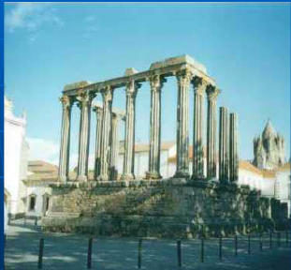
Архитектура
При постройке храма в честь богини Дианы римляне взяли пропорцию, которой отличаются стройные женщины: толщина колоны составила лишь 1/8 ее высоты. Благодаря этому колонны казалась выше, чем она была на самом деле,
как раз за счет уменьшения толщины. В архитектуру вошли оба вида колонн, сохраняющие одна мужскую, другая женскую пропорции в отношениях между основанием и высотой.

Slide 9

Золотое сечение
Золотое сечение – это такое пропорциональное деление отрезка на неравные части, при котором весь отрезок так относится к большей части, как сама большая часть относится к меньшей; или другими словами, меньший отрезок так относится к большему, как больший ко всему.

Slide 10
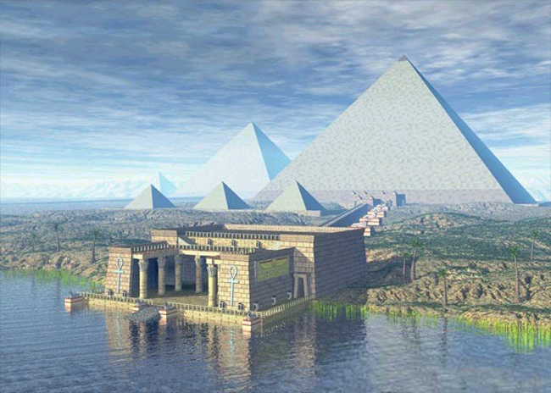
Принято считать, что понятие о золотом делении ввел в научный обиход Пифагор, древнегреческий философ и математик (VI в. до н.э.). Есть предположение, что Пифагор свое знание золотого деления позаимствовал у египтян и вавилонян. И действительно, пропорции пирамиды Хеопса, храмов, барельефов, предметов быта и украшений из гробницы Тутанхамона свидетельствуют, что египетские мастера пользовались соотношениями золотого деления при их создании.

Slide 11
Решите задачи
На строительство дома идет 4 тыс. штук кирпича. Сколько тысяч штук кирпича необходимо для строительства 15 таких же домов.
Для перевозки песка при строительстве потребовалось 14 автомашин грузоподъемностью 4,5т. Сколько потребуется автомашин грузоподъемностью 7 т для перевозки этого же песка?

Slide 12
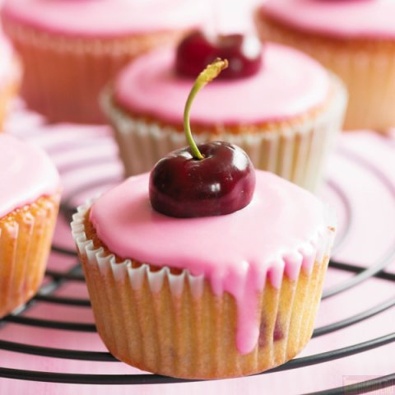
КУЛИНАРИЯ
Понятие пропорции используется в кулинарии. Когда мы готовим какое-либо блюдо, мы стараемся использовать то количество продуктов, которое указано в поварской книге. Это делается для того, чтобы не испортить блюдо. Если мы возьмём больше соли, то пересолим, а если меньше, то будет не вкусно. Ещё пропорция позволяет рассчитать количество продуктов для приготовления одного и того же блюда для разного числа гостей.

Slide 13
Решите задачи
Для приготовления варенья из 2 кг крыжовника необходимо 3 кг сахара. Сколько кг сахара необходимо для приготовления варенья из 4,4 кг крыжовника.
При сушке масса яблок изменилась с
20 кг до 18,2 кг. На сколько % уменьшилась масса яблок при сушке?

Slide 14
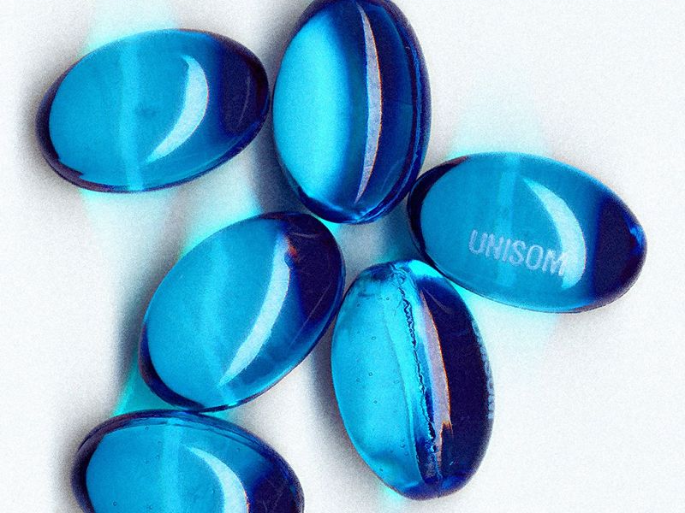
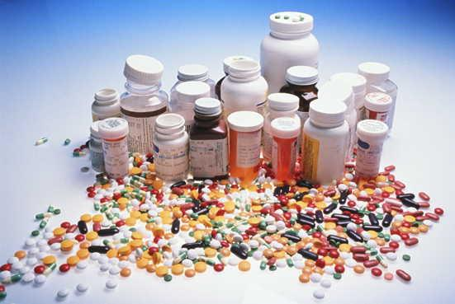
МЕДИЦИНА
В медицинской практике врачи следят за тем, сколько и когда надо давать лекарства больному. В правильных дозах лекарство даёт лечебный эффект, в меньших – оно бесполезно, а в больших – приносит вред. При изготовлении лекарств тоже соблюдаются пропорции. Здесь необходима точность, так как при нарушении пропорций, составляющих лекарство ингредиентов, может получиться не лекарство, а яд.

Slide 15
Отношения и пропорции используется также в аптеках при изготовлении лекарств и лечебных напитков. Чтобы изготовить лекарственный препарат надо точно знать, сколько частей приходится на какую-либо часть.
Мазь Тигровая
Масло гвоздичное ______ 0,1
Масло эвкалиптовое ____ 1
Парафин _____________ 3,05
Ментол ______________ 1,8
Камфара ______________ 1
Вазелин _______________ 3,05

Slide 16
Решите задачи
Для лекарственного отвара ромашки на 100 г кипятка необходимо 20 г сухой ромашки. Сколько г ромашки необходимо для 500г отвара?
Больному прописан курс лекарства, которое нужно принимать по 250 мг два раза в день в течение 7 дней. В одной упаковке лекарства содержится 10 таблеток по 125 мг. Какое наименьшее количество упаковок понадобится на весь курс лечения.

Slide 17
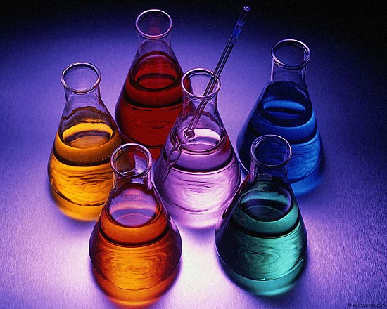
Химия
Заслуженное место заняла теория пропорций при решении задач по химии.
Например.
Какова процентная концентрация раствора, полученного растворением 5 г поваренной соли в 45 г воды?

Slide 18
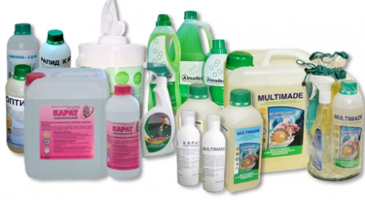
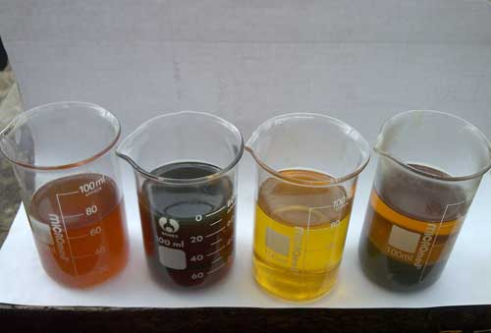
Знание пропорций и умение применять их во многом определяют успех задуманного дела. Например, в химии точные весовые пропорции различных веществ при соединении дают возможность получения нового вещества.

Slide 19
Решите задачи
Имеется 90 г 80% уксусной эссенции. Какое наибольшее количество 9% столового уксуса из нее можно получить?
В 2,4 л воды растворили 100 г соли. Какова концентрация полученного раствора?

Slide 20
ТЕХНОЛОГИЯ
На уроках технологии мы также используем пропорцию. Когда мы хотим сшить какую-либо вещь меньшего или большего размера, мы уменьшаем или увеличиваем выкройку до нужного нам размера. Например, выкройка фартука на себя и на куклу. Размеры элементов кукольного фартука отличаются от соответствующих размеров моего фартука в одно и тоже число раз.

Slide 21
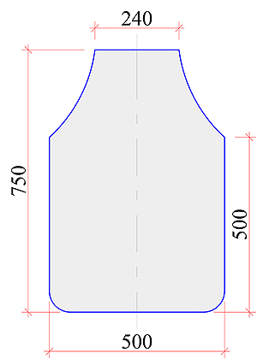
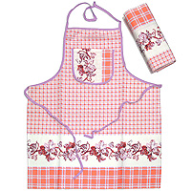
Технология
Размеры элементов кукольного фартука отличаются от соответствующих размеров фартука девушки в одно и тоже число раз.
Рост девушки-160 см
Рост куклы-50 см

Slide 22
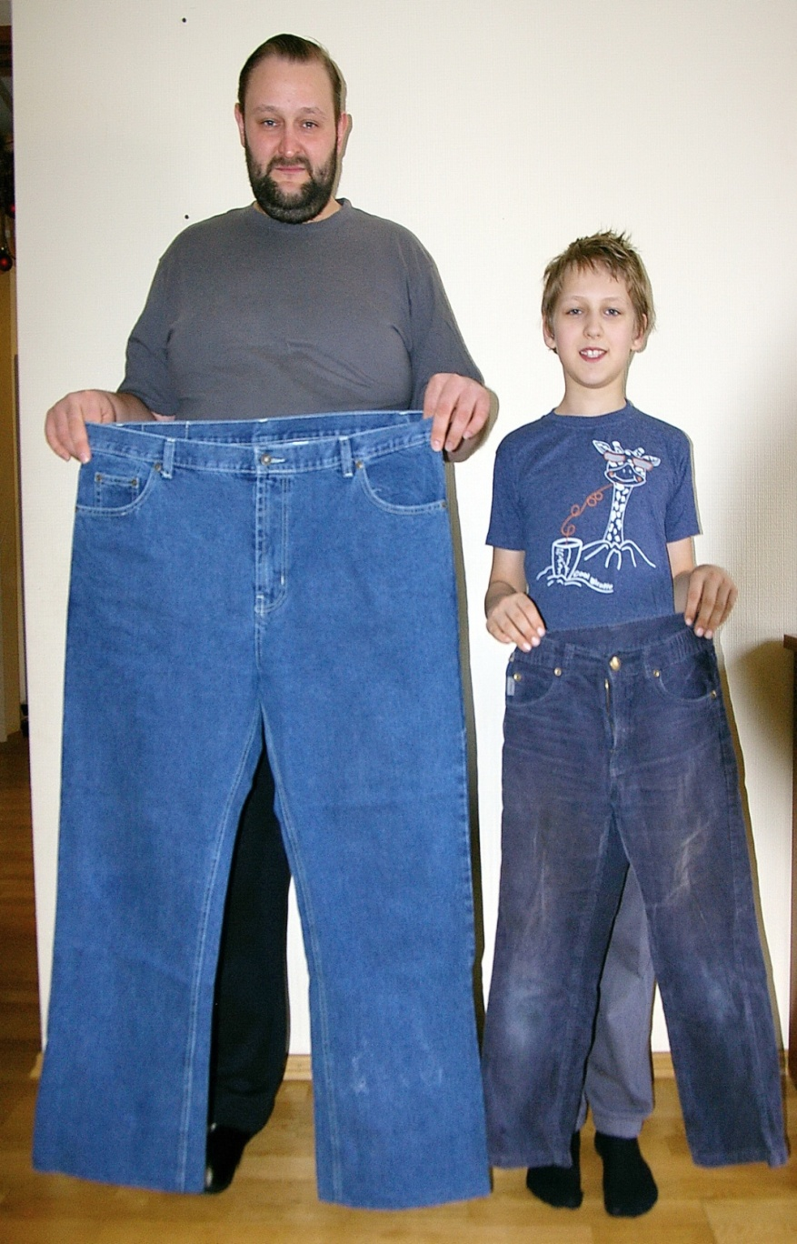
Когда мы хотим сшить какую-либо вещь меньшего или большего размера, мы уменьшаем или увеличиваем выкройку пропорционально размеру.

Slide 23
Решите задачи
На изготовление детского платья идет 1,2 м. Сколько необходимо ткани на платье для взрослых, если расход на него на 40 % больше.
Краеобметочная машина 0,6 м ткани обрабатывает за 2,16 мин. Сколько метров можно обметать за 1,44 мин?

Slide 24
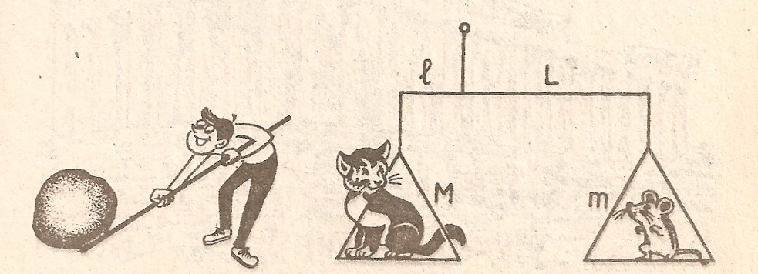
Физика
С глубокой древности люди пользовались различными рычагами. Весло, лом, весы, ножницы, качели, тачка и т.д. – примеры рычагов. Выигрыш, который дает рычаг в прилагаемом усилии, определяется пропорцией, где M и m – массы грузов, а L и l – «плечи» рычага.

Slide 25
Решите задачи
В городе Жуковском на авиа-шоу МАКС проходят показательные полёты самолётов. Такому самолёту-истребителю, как МИГ-29 на 3 часа полётов требуется около 7,5 тонн керосина. Сколько тонн керосина потребуется МИГ-29 на 7 часов полётов?
По правилу рычага
найти М, если =2 м, L=8 м, m=4 кг.

Slide 26
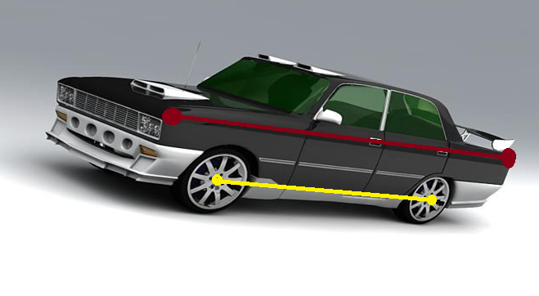
Моделирование
Автомобиль
Пропорция применяется при моделировании
Все пропорции сохранены!
Уменьшенная модель

Slide 27
Решите задачи
Длина модели автомашины 42см.Какова длина автомобиля, если размеры его уменьшены в 10000 раз.
На модель парусника идет 60 см ткани. Сколько м ткани необходимо для изготовления трех таких же парусника.

Slide 28
ГЕОГРАФИЯ
В географии также применяют пропорцию – масштаб. Масштабом называют отношение длины отрезка на карте или плане к длине соответствующего отрезка на местности. Масштаб показывает во сколько раз расстояние на плане меньше, чем указанное расстояние на самом деле.

Slide 29
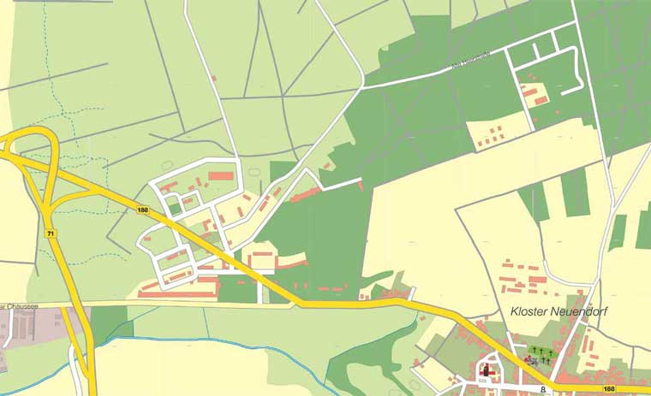
География
Масштаб 1:7500

Slide 30
Решите задачи
Найдите расстояние от Москвы до Северного полюса, если на карте это расстояние – 3,5 см, а М 1:100000000.
Найти расстояние на карте между городами Ростов –на –Дону и Москвой, если расстояние между ними 1200 км, а
М 1:50000000.

Slide 31
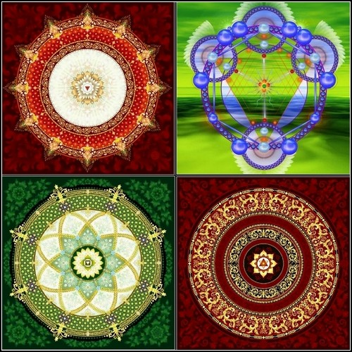
ИЗОБРАЗИТЕЛЬНОЕ ИСКУССТВО
С давних пор человек стремится окружать себя красивыми вещами. На определенном этапе своего развития человек начал задаваться вопросом: почему тот или иной предмет является красивым и что является основой прекрасного? Уже в Древней Греции изучение сущности красоты, прекрасного, сформировалось в самостоятельную ветвь науки - эстетику, которая у античных философов была неотделима от космологии. Тогда же родилось представление о том, что основой прекрасного является гармония.

Slide 32
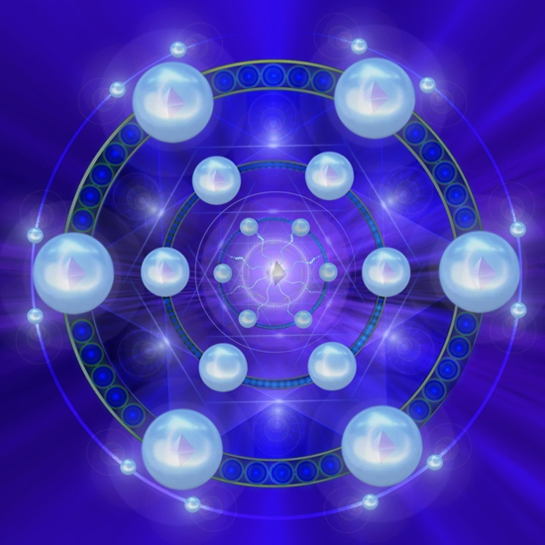
В Большой Советской Энциклопедии дается следующее определение понятия "гармония":
"Гармония - соразмерность частей и целого, слияние различных компонентов объекта в единое органическое целое. В гармонии получают внешнее выявление внутренняя упорядоченность и мера бытия.

Slide 33
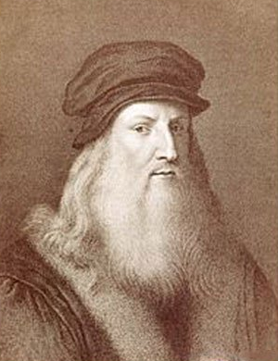
В классике изобразительного искусства на протяжении многих веков прослеживается приём построения пропорции, называемый золотым сечением, или золотым числом. (этот термин ввел Леонардо да Винчи).

Slide 34
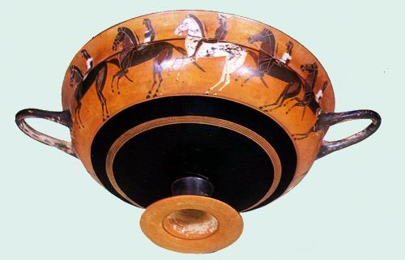

"Золотая пропорция" - это понятие математическое и ее изучение – это прежде всего задача науки. Но она же является критерием гармонии и красоты, а это уже категория искусства и эстетики, которая изучает гармонию и красоту с математической точки зрения.

Slide 35

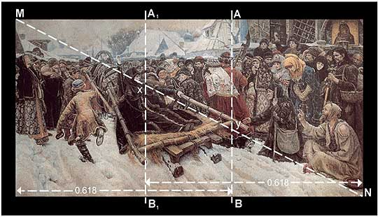
В произведениях изобразительного искусства художники и скульпторы осознанно или подсознательно, доверяя своему тренированному глазу
часто применяют соотношение размеров в золотой пропорции.

Slide 36

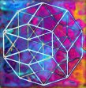

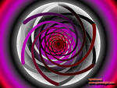

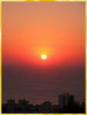
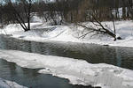
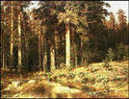

Slide 37




ЗОЛОТОЕ СЕЧЕНИЕ В ФОТОГРАФИИ

Slide 38
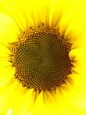
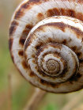

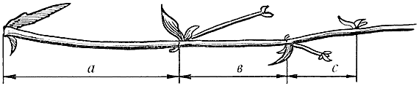
Биология
Это же явление наблюдается и в иных конструкциях природы: в спиралях моллюсков, в венчиках цветков и ещё во многих знакомых нам вещах, например, расположение листьев на побеге тоже подчиняется золотому числу!

Slide 39
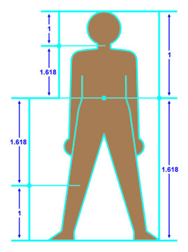
Золотое число наблюдается в пропорциях гармонично развитого человека: длина головы делит в золотом сечении расстояние от талии до макушки.
Кроме этого есть и еще несколько основных золотых пропорции нашего тела:
расстояние от кончиков пальцев до запястья и от запястья до локтя равно 1:1.618
расстояние от уровня плеча до макушки головы и размера головы равно 1:1.618
расстояние от точки пупа до макушки головы и от уровня плеча до макушки головы
равно 1:1.618
расстояние точки пупа до коленей и от коленей до ступней
равно 1:1.618
расстояние от кончика подбородка до кончика верхней губы и от кончика верхней губы до ноздрей
равно 1:1.618
расстояние от кончика подбородка до верхней линии бровей и от верхней линии бровей до макушки
равно 1:1.618
расстояние от кончика подбородка до верхней линии бровей и от верхней линии бровей до макушки
равно 1:1.618

Slide 40
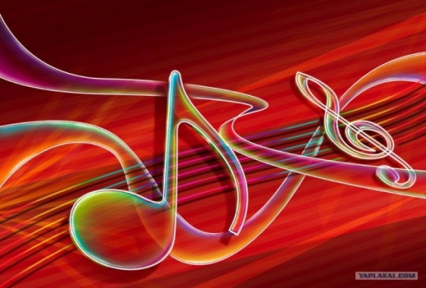
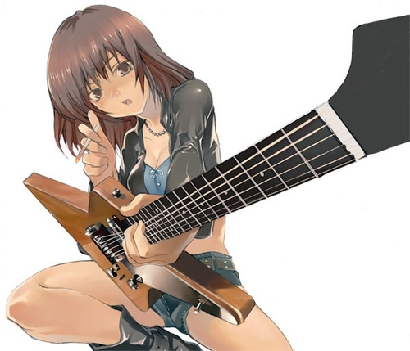
Музыка
Представители пифагорейской школы заметили, что высота тона обратно пропорциональна длине струны.
Вибрирующие струны, натянутые с одинаковой силой, звучат друг другу в тон, если их длины находятся в простых числовых отношениях. Согласие тонов излучает приятные звучания, и наоборот, рассогласованность производит диссонанс. Самыми благозвучными оказываются тона соответствующие следующим отношениям меду длиной струн: 1:2 – октава, 2:3 квинта и 1:2/3:1/6 – гармония.
Позднее в XVIII веке создается музыкальная акустика. Было высчитано число колебаний струны в зависимости от ее длины, массы и натяжения. Л. Эйлер в теории колебания струны объяснил происхождение призвуков, сопровождающих основной тон струны.

Slide 41
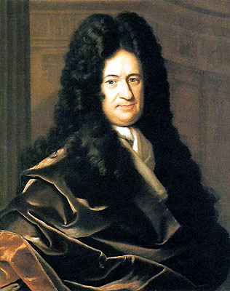
Музыка есть жизнь чисел. Но жизнь особая, проявляющаяся не в строгих рядах вычислений, а в звуковых гармониях, починенных обязательным нормам математики.
Так как в основе музыкальных произведений лежат четкие соотношения, описываемые количественными законами, то композитор, может, и, не отдавая себе отчета, интуитивно, при создании музыкального шедевра проводит математический расчет.
Г. Лейбниц писал: «Музыка – это радость души, которая вычисляет, сама того не зная».
Говорят, что рисовальщик освобождает геометрию, а музыкант отворяет простор цифрам.
Музыка, являясь чуть ли не разделом математики, все же остается искусством.

Slide 42
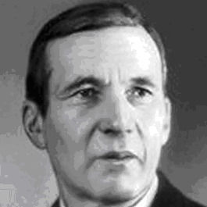
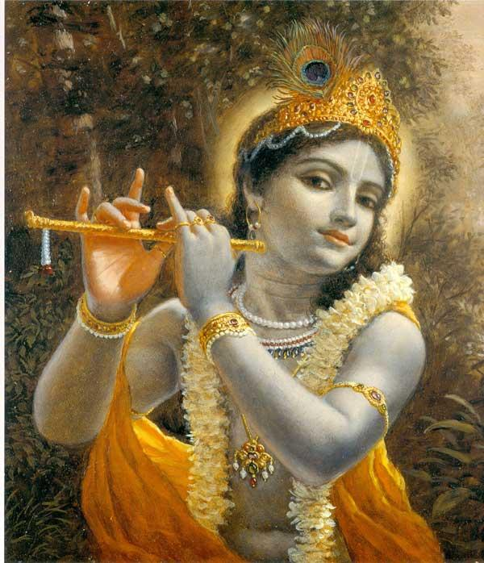
Литература
Литература входит в ту же область творчества, что и музыка и изобразительное искусство. Так, значит, и здесь должна быть связь с математикой? Ясно, что эту связь необходимо искать в поэзии. В математике существует ряд исследований, в частности академика А.Колмогорова и его учеников, посвященных анализу русского стиха.

Slide 43
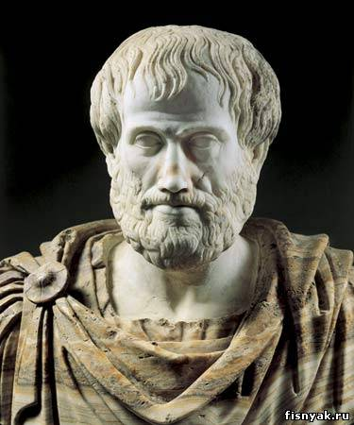
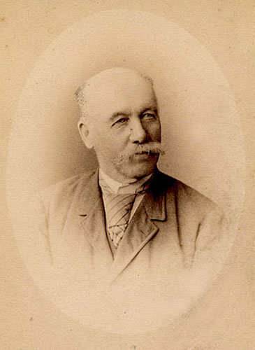
Ёще Аристотель заметил, что сравнения и тропы в поэзии создаются по правилам отношений существующими между членами пропорции.
По примеру Аристотеля, доктор философии А. Сухотин, на основании основного свойства пропорции рассмотрел поэтическое выражение: «Что старость для жизни, то вечер для дня».
Он выписал основные понятия по порядку: «старость», «жизнь», «вечер», «день».
В нашем выражении утверждается, что старость так же относится к жизни, как вечер относится ко дню.

Slide 44
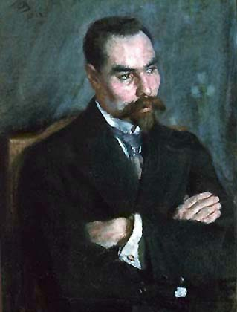
В. Брюсов, покоренный миром пропорции, писал:
Вам поклоняюсь, вас желаю числа!
Свободные бесплотные как тени,
Вы радугой связующей повисли
К раздумиям с вершины вдохновенья.

Slide 45
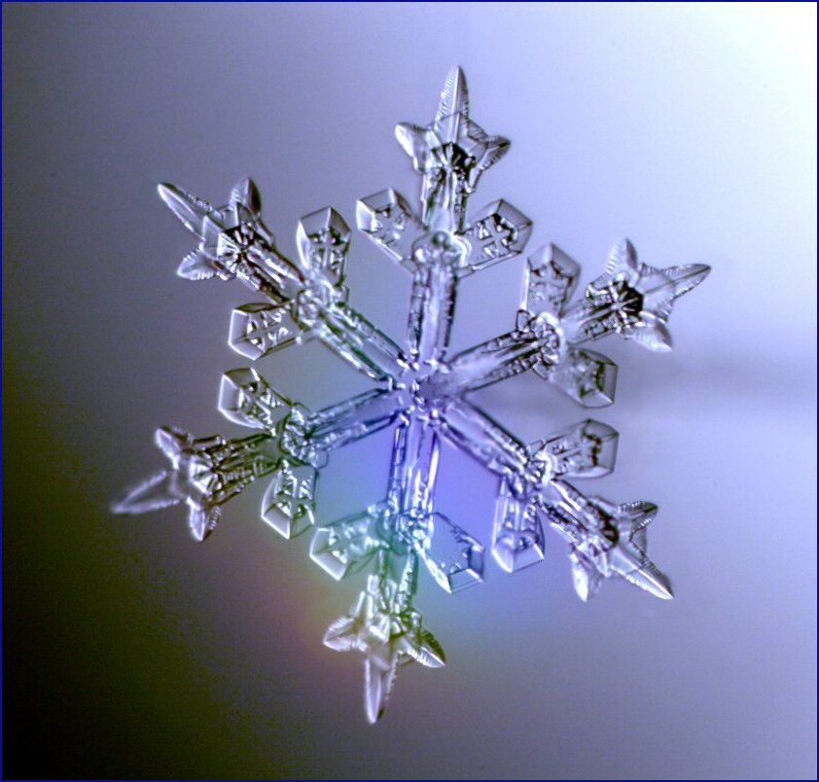
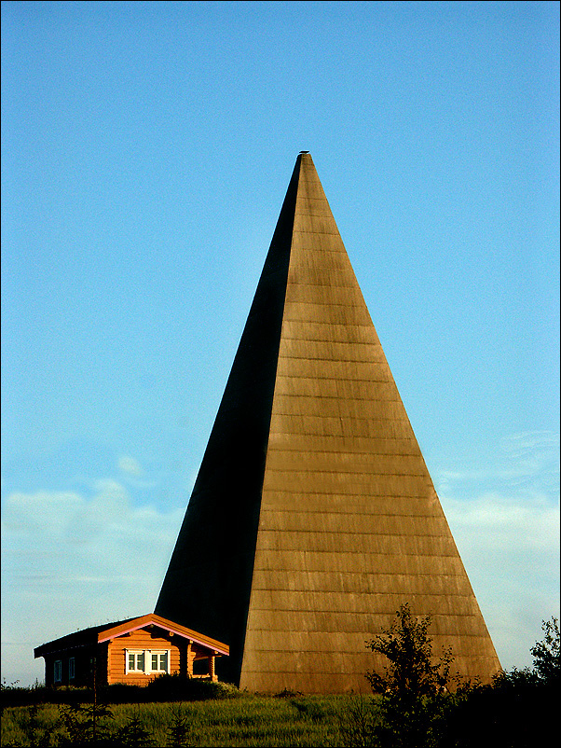
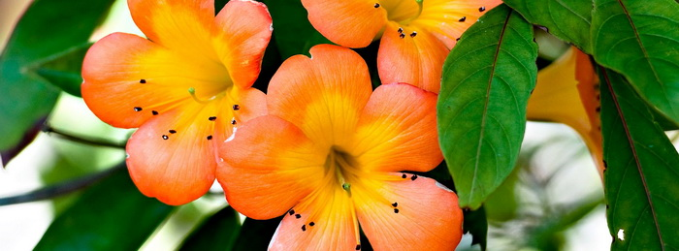
С глубокой древности люди используют математический аппарат в повседневной жизни. Одним из них является пропорция. Она используется, начиная с приготовления пищи и заканчивая произведениями искусства, такими как скульптура, живопись, архитектура, а также в живой природе.

Slide 46
Литература:
1.Глейзер Г.И.-История математики в школе. Пособие для
учителей. М.: Просвещение, 1964.
2.Депман И.Я.,Виленкин Н.Я. За страницами учебника
математики: Пособие для учащихся 5-6 кл. сред. шк.-М.:
Поросвящение,1989.
3. Майская А. Секреты красоты.-М.: ОЛМА-ПРЕСС, 2000.
4.Перельман Я.И. Живая математика. М.:Гос. Изд-во физико-
математической литературы,1962г.
5. Перельман. Я.И.-Занимательная геометрия. М.:Гос. изд-во
технико-теоритеческой литературы,1957.
6. Кеплер И. О шестиугольных снежинках. – М., 1982.
7. Дюрер А. Дневники, письма, трактаты – Л., М., 1957.
8.Цеков-Карандаш Ц. О втором золотом сечении. – София, 1983.
9. Стахов А. Коды золотой пропорции.

Slide 47
Электронные ресурсы
http://www.sak.ru/reference/famous-buildings/famous-building5-1f.html Парфенон
http://www.foxdesign.ru/legend/apollo1.html Апполон Бельведерский
http://www.sunhome.ru/journal/184 Мона Лиза
http://www.beseder.co.il/image-gallery/11897/1/1/ Леонардо да Винчи

